Slide 1
LISTA ENCADEADA E DUPLAMENTE ENCADEADA

Slide 2
Em listas lineares encadeadas, diferentemente das listas lineares sequenciais (ou contíguas), os elementos não estão necessariamente armazenados sequencialmente na memória. Assim, para manter a ordem lógica entre os elementos, as listas lineares encadeadas podem ser implementadas de duas formas:
Simplesmente encadeada
Duplamente encadeada

Slide 3
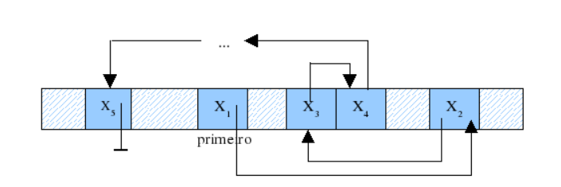
Simplesmente encadeada
Numa lista linear simplesmente encadeada cada elemento possui, além do espaço para armazenamento da informação, um espaço para armazenar uma referência da localização na memória onde o próximo elemento da lista (ou o anterior) se encontra.

Slide 4


Simplesmente encadeada
A representação simbólica para a lista linear simplesmente encadeada é apresentada a seguir:

Slide 5

Duplamente encadeada
Numa lista linear duplamente encadeada cada elemento possui, além do espaço para armazenamento da informação, um espaço para armazenar a referencia da localização de memória onde se encontra o próximo elemento da lista e outro espaço para armazenar a referencia da localização de memória onde se encontra o elemento anterior.
A representação simbólica para a lista linear duplamente encadeada é apresentada a seguir:
Na figura acima note que, na lista duplamente encadeada, o campo próximo de um nó faz referência ao próximo nó da lista, e o campo anterior faz referência ao nó anterior ao nó em questão.

Slide 6
Uma primeira vantagem da utilização de lista duplamente encadeada sobre a lista simplesmente encadeada é a maior facilidade para navegação, que na lista duplamente encadeada pode ser feita nos dois sentidos, ou seja, do início para o fim e do fim para o início. Isso facilita a realização de operações tais como inclusão e remoção de nós, pois diminui a quantidade de variáveis auxiliares necessárias.
A principal vantagem da utilização de listas encadeadas sobre listas sequenciais é o ganho em desempenho em termos de velocidade nas inclusões e remoções de elementos. Em uma lista contígua é necessário mover todos os elementos da lista para uma nova lista para realizar essas operações.
Com estruturas encadeadas, como não existe a obrigatoriedade dos elementos estarem em posições contíguas da memória, basta realizar alterações nas referências dos nós, sendo um novo nó rapidamente inserido ou removido.
Esta estrutura é mais adequada para listas com centenas ou milhares de nós, onde uma inserção ou remoção em uma lista contígua representará uma perda notável no desempenho do processamento.

Slide 7
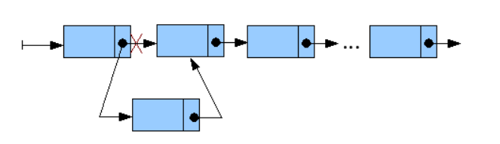
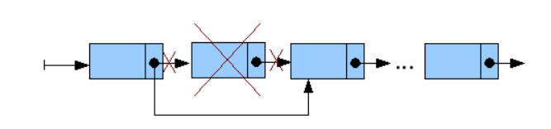
Rotinas de Manipulação Lista Simplesmente Encadeada
Inserção
Remoção

Slide 8
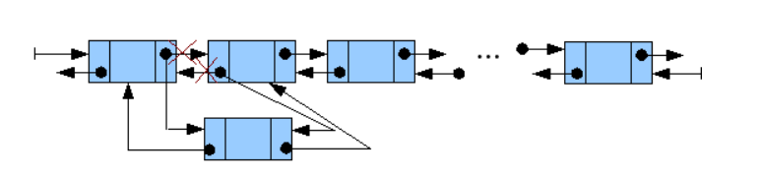
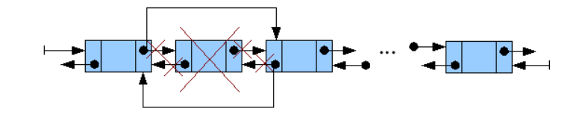
Rotinas de Manipulação Lista Duplamente Encadeada
As rotinas inserção e remoção de elementos numa lista são realizadas manipulando-se a referência ao próximo nó da lista.
Inserção
Remoção

